Slide 1
Литература Русского Зарубежья
Автор: Вера Павловна Кошкина

Slide 2
Цели урока:
напомнить учащимся о писателях и поэтах русского
Зарубежья в историческом контексте;
- вспомнить их произведения;
- пробудить интерес к их творчеству

Slide 3
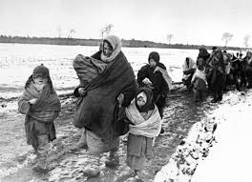
Россия на рубеже 19-20 веков.

Slide 4
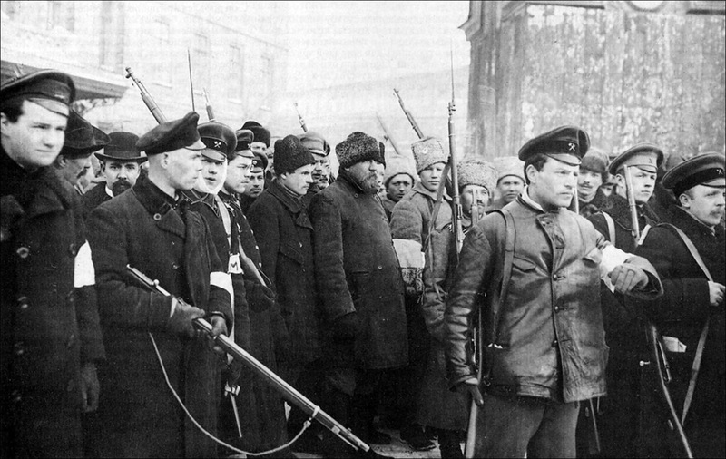
На рубеже 19-20 веков в России наступает тревожное, немилосердное время. Войны. Революции. Казни. Тюрьмы. Ссылки. Лагеря…

Slide 5
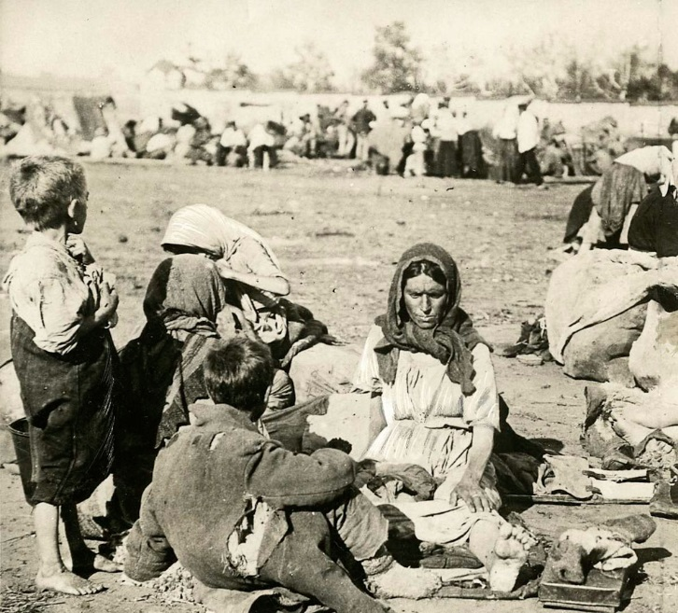
Это привело к тому, что миллионы россиян вынуждены были покинуть родину.

Slide 6
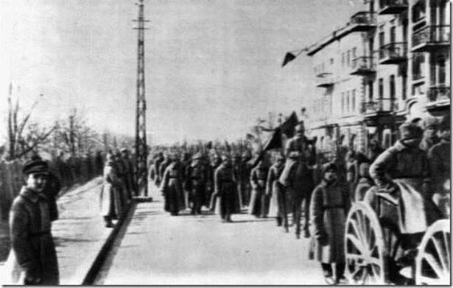
Тысячи и тысячи беженцев хлынули через границу

Slide 7
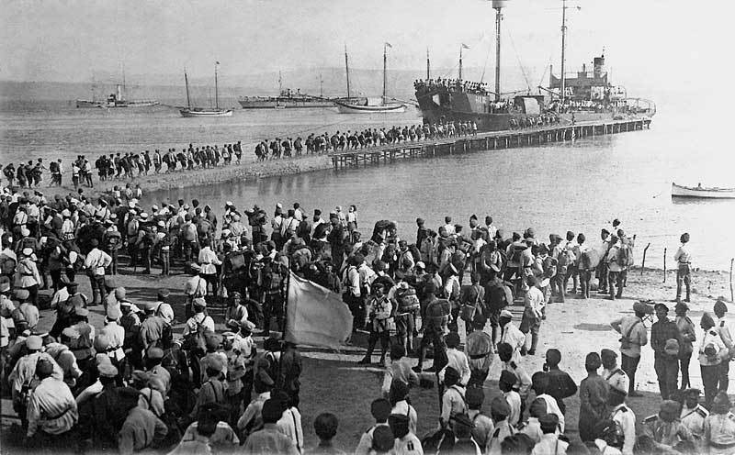
Среди эмигрантов (а именно так называют людей, покинувших своё отечество) были артисты, музыканты, художники, поэты, писатели…

Slide 8
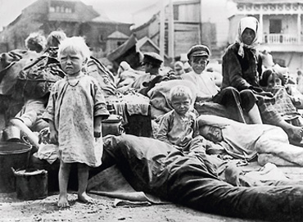

Slide 9
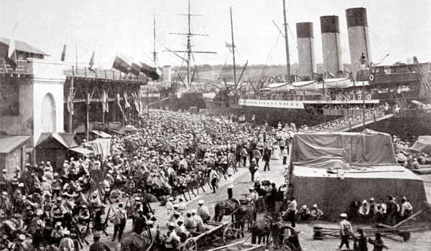
Возможно, где-то среди этих людей известные нам писатели и поэты:
Евгений Замятин, Иван Бунин, Константин Бальмонт, Тэффи…

Slide 11
С некоторыми писателями- и поэтами-эмигрантами вы уже немного знакомы. Знакомы через их произведения, которые читали и заучивали наизусть ранее.
Попробуйте назвать авторов следующих строк и названия произведений.

Slide 12
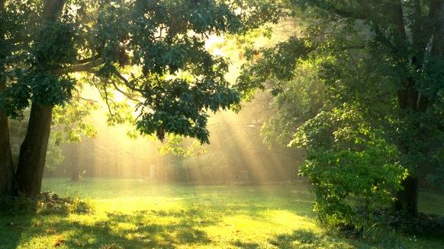
… И весело мне было поутру
Бродить по этим солнечным палатам!
Повсюду блеск, повсюду яркий свет,

Slide 13
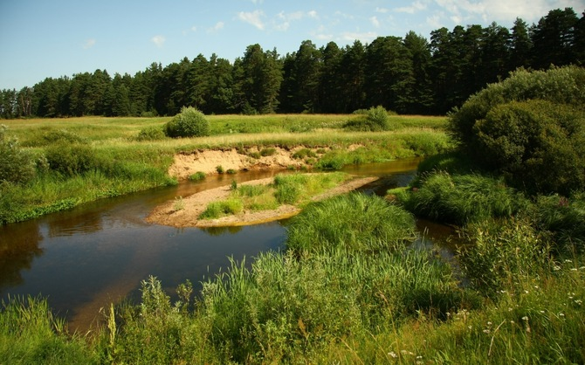
Песок – как шёлк…

Slide 14
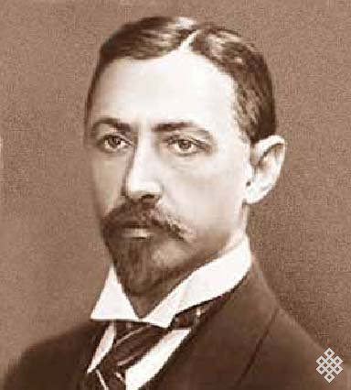
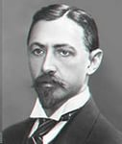
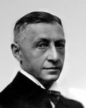
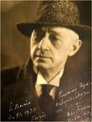
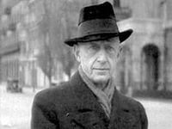
Иван Алексеевич Бунин
«Детство».
Умер и похоронен во Франции, в Сент-Женевьев-де-Буа

Slide 15
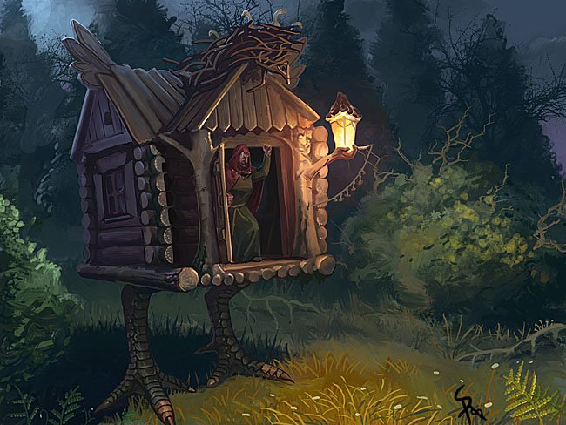
Я был в избушке на курьих ножках.
Там всё как прежде. Сидит Яга.

Slide 16
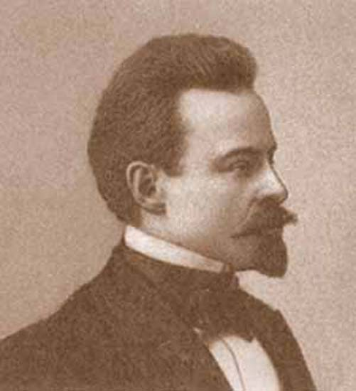
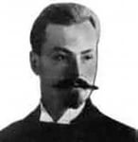
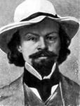
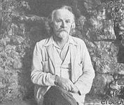
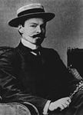
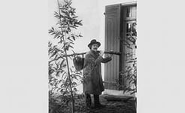
Константин Бальмонт.
«Фейные сказки. У чудищ».
Умер и похоронен во Франции, под Парижем.

Slide 17
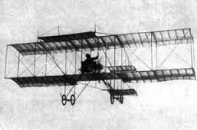
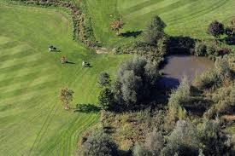
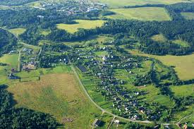
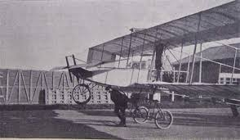
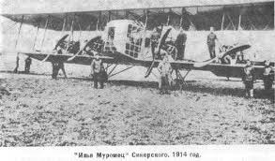
… Встречный воздух подымает нас, точно систему из игрушечного змея. … под нами бегут назад трибуны, каменные стены, зеленеющие поля, деревья, фабричные трубы.
Гляжу вниз – всё кажется таким смешным и маленьким, точно в сказке…

Slide 18
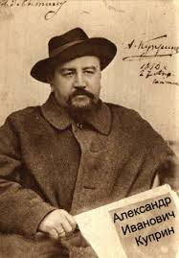
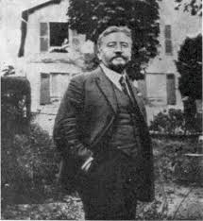
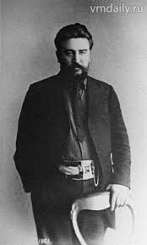
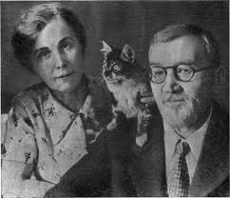
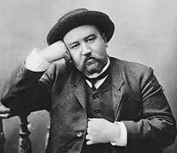
Александр Иванович Куприн.
«Мой полёт»
Вернулся на Родину. Умер и похоронен в Ленинграде

Slide 19
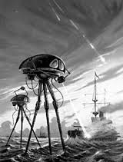
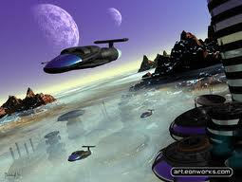
… на Марсе – по-прежнему Марсиане занимались своим делом и не видели огненного «А» Вовочки…

Slide 20
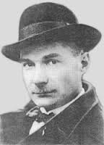
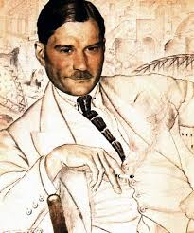
жа).
Евгений Иванович Замятин.
«Огненное «А»
Умер и похоронен во Франции, в пригороде Парижа

Slide 21
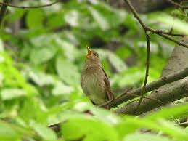
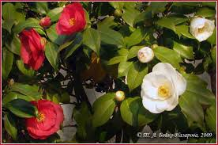
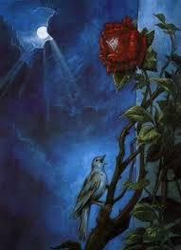
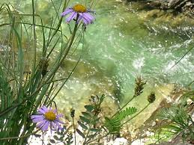
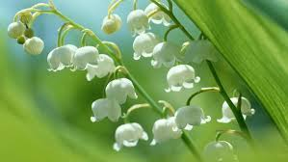
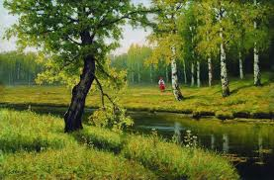
Нас прежнею лаской встречают
Долины, цветы и ручьи,
И звёзды всё так же сияют,
О том же поют соловьи.

Slide 22
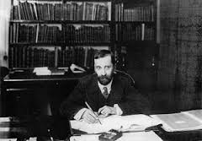
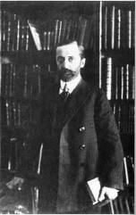
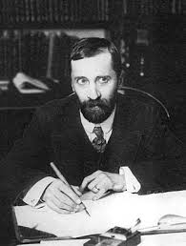
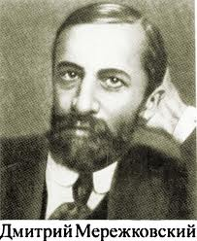
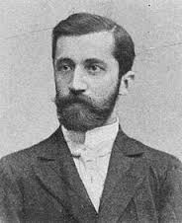
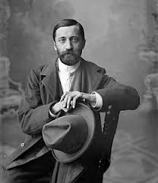
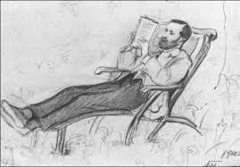
.
Дмитрий Сергеевич Мережковский.
«Природа»
Умер и похоронен во Франции, близ Парижа

Slide 23
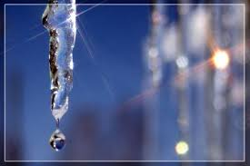
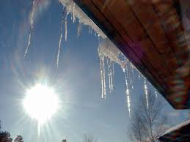
.
… кап… кап-кап… кап… кап-кап-кап… Засыпая, всё слышу я, как шуршит по железке за окошком, постукивает сонно, мягко – это весеннее, обещающее – кап-кап… Это весёлая мартовская капель

Slide 24
Иван Сергеевич Шмелёв.
«Мартовская капель»
Умер во Франции, близ Парижа, прах перевезён в Москву.

Slide 25
Да!
Notes:
Да!

Slide 26
Рекомендуемые авторы и
литература
Тэффи
Рассказы
Саша Чёрный
Дневник фокса Микки
В. Набоков. Аня в стране чудес
Notes:
В. Набоков Аня в стране чудес

Slide 27
Полезного чтения
и
дальнейших
читательских
успехов!

